Slide 1
Tábua de Vida
Grupo 5 -
Antônio Caio
Bruno Gondim
Emilly Alves
João Victor
01/26
next

Slide 2
Introdução
Escolhemos os estados do Pará e de Pernambuco, principalmente pela proximidade demográfica de ambos, com aproximadamente 8 e 9 milhões de pessoas, respectivamente.
Trabalhamos com dados de mortalidade disponibilizados pelo dataSUS para os anos de 2019, 2020 e 2021, sendo o último um banco ainda em processo de consolidação. Utilizamos, ainda, projeções elaboradas em 2018 pelo IBGE para os anos de 2019, 2020 e 2021 para ambos os estados.
02/26
NEXT

Slide 3
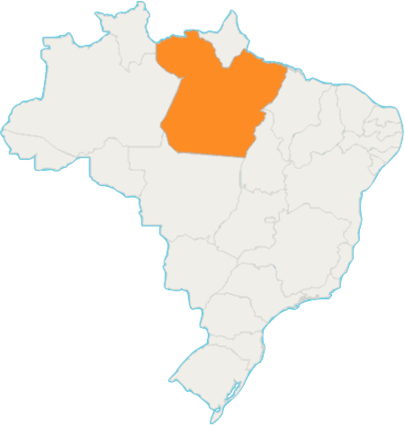
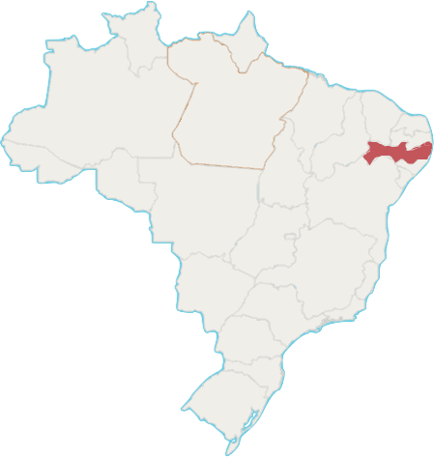
Pará
Pernambuco
O segundo estado brasileiro escolhido, localizado na região Nordeste possui o maior PIB per capita entre os estados nordestinos e é um dos grandes centros turísticos brasileiros.
Estado brasileiro localizado na região Norte, é a segunda maior Unidade Federativa em questões de extensões territoriais e com o maior número de residentes na região Norte.
03/26
NEXT

Slide 4
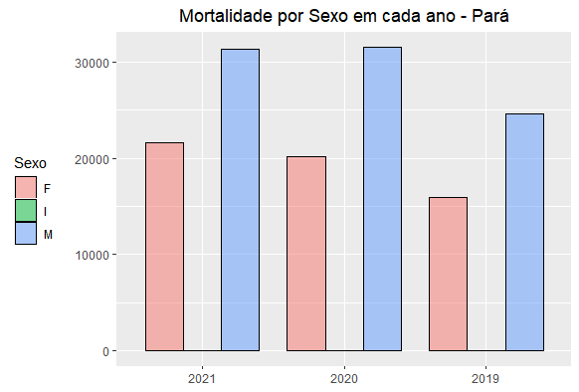
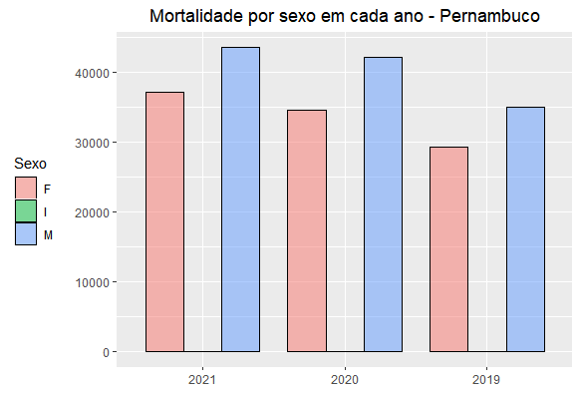
04/26
NEXT

Slide 5
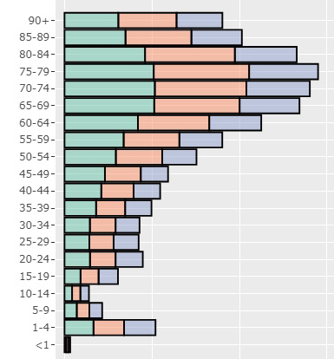
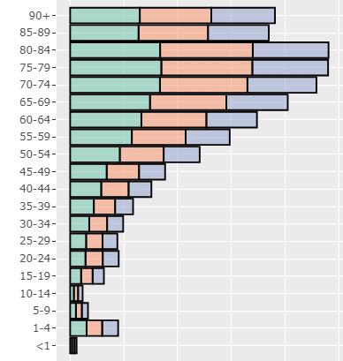
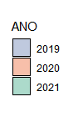
Mortalidade por Idade em cada ano - Pará
Mortalidade por Idade em cada ano - Pernambuco
05/26
NEXT

Slide 6
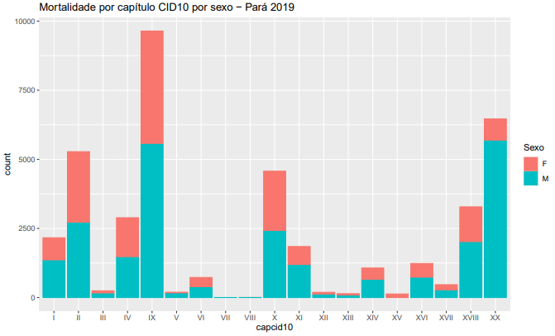
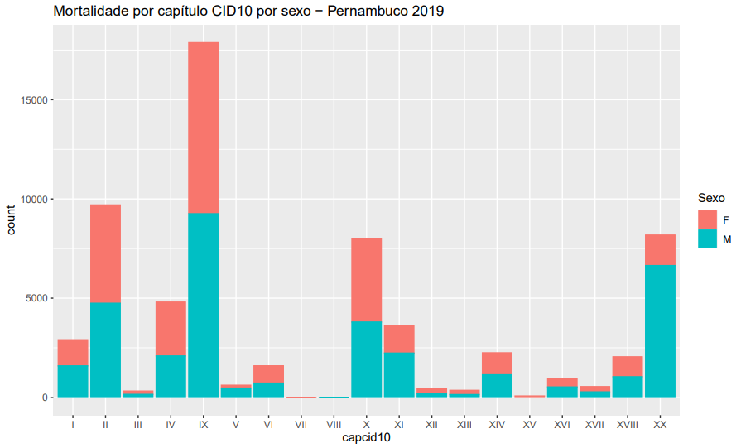
06/26
NEXT

Slide 7
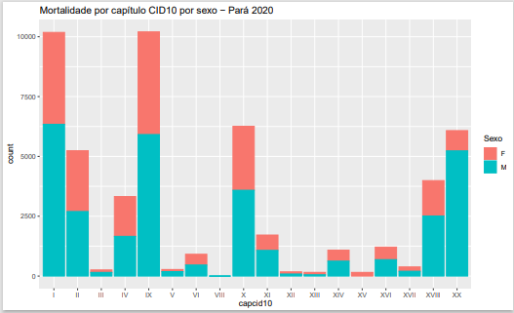
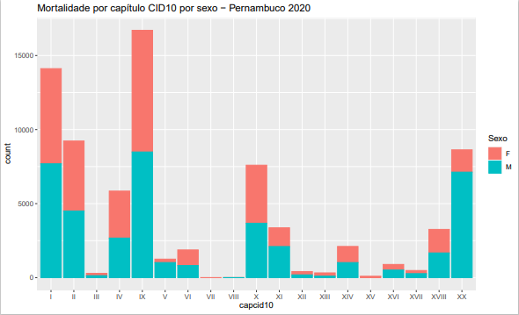
07/26
NEXT

Slide 8
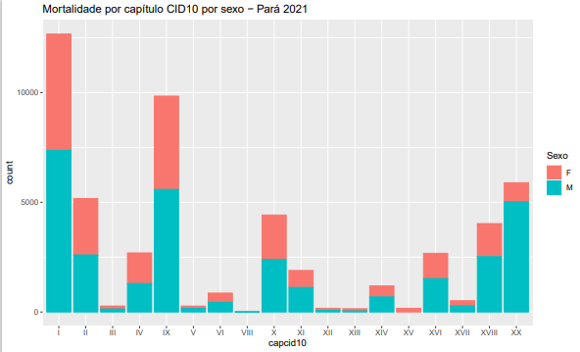
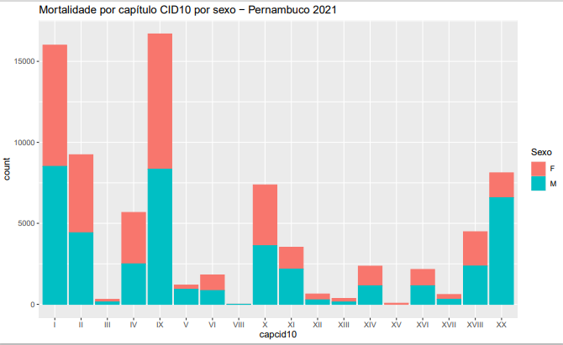
08/26
NEXT

Slide 9
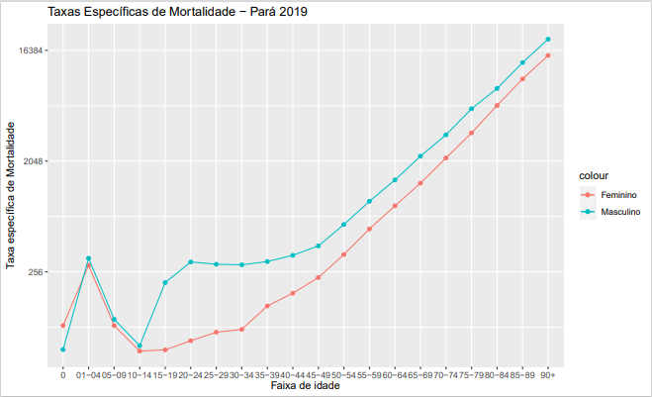
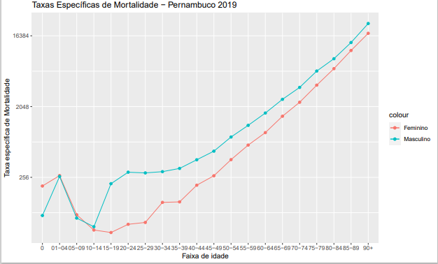
09/26
NEXT

Slide 10
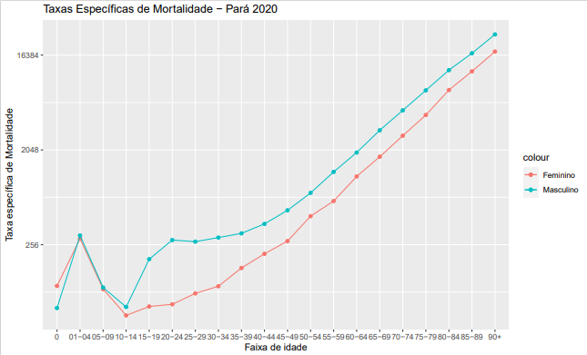
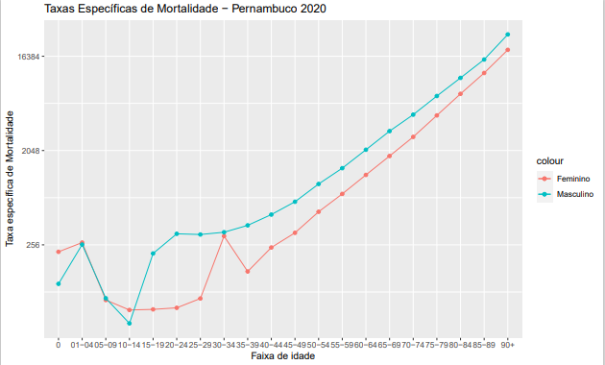
10/26
NEXT

Slide 11
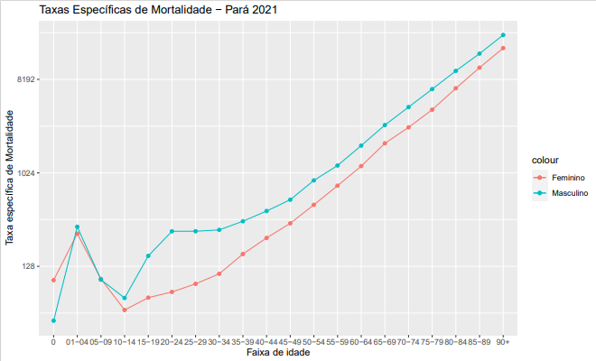
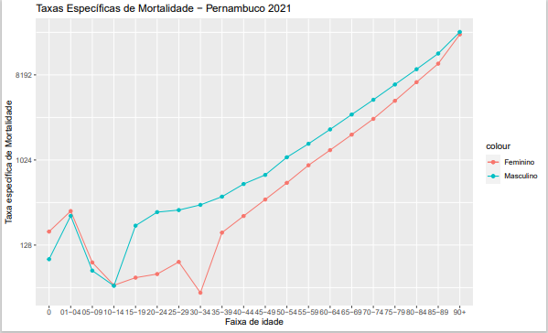
11/26
NEXT

Slide 12
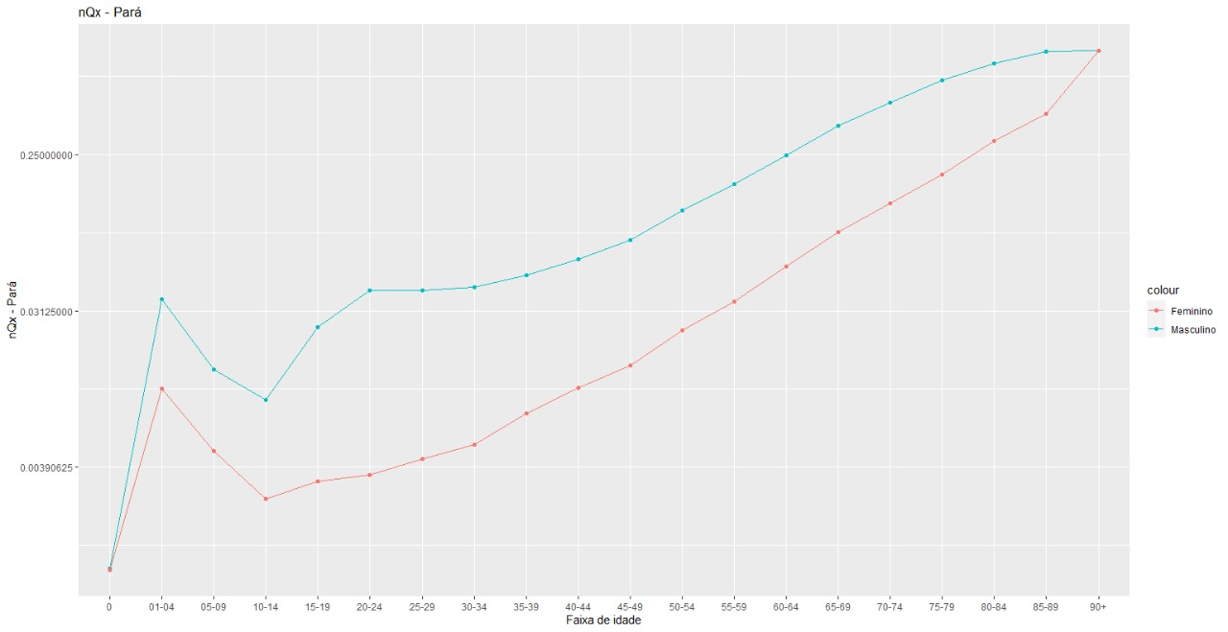
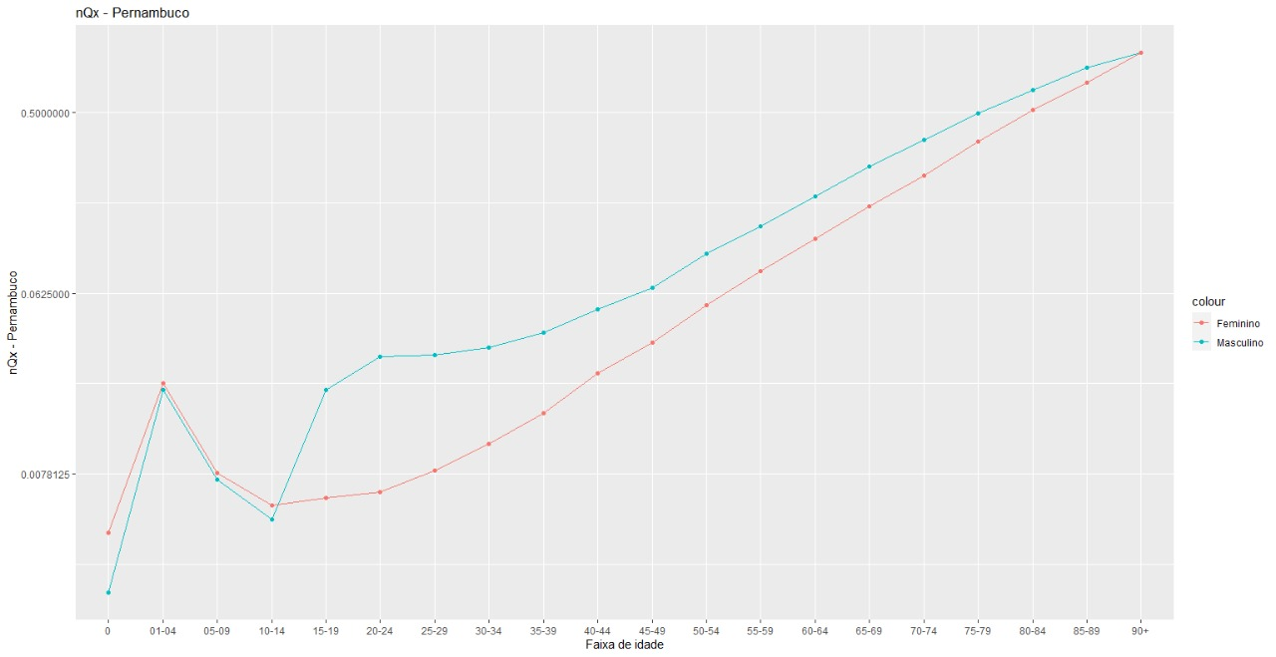
Tábua de Vida de Decremento Simples - nqx
12/26
NEXT

Slide 13
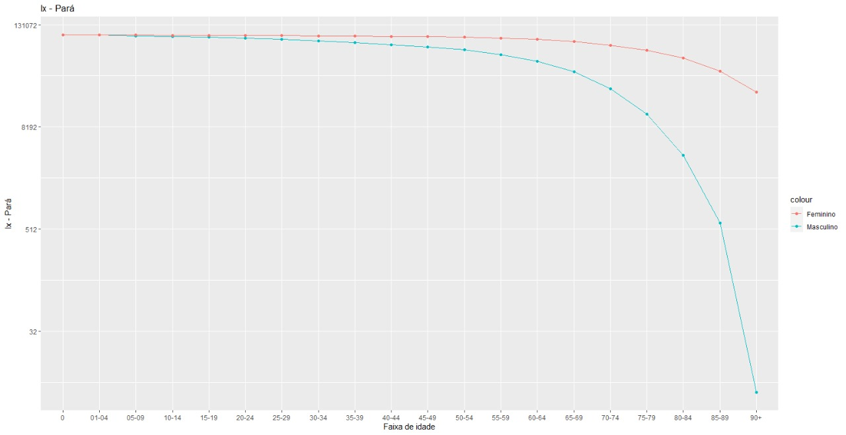
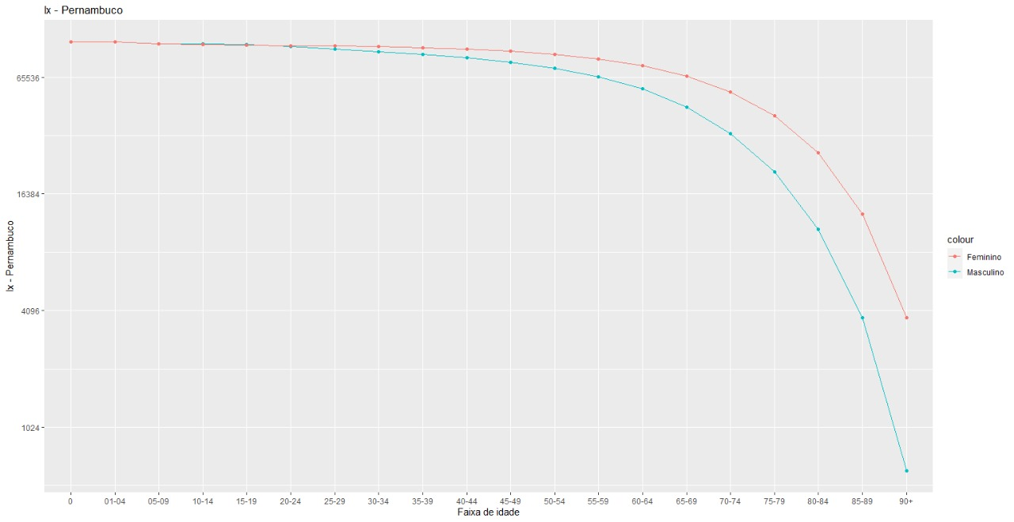
Tábua de Vida de Decremento Simples - lx
13/26
NEXT

Slide 14
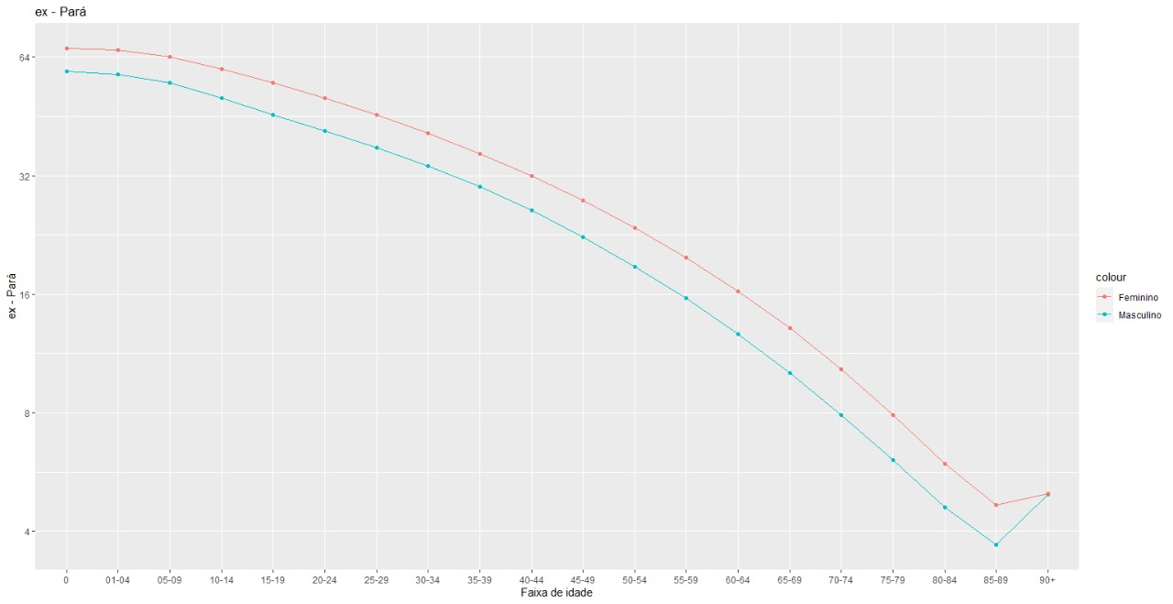
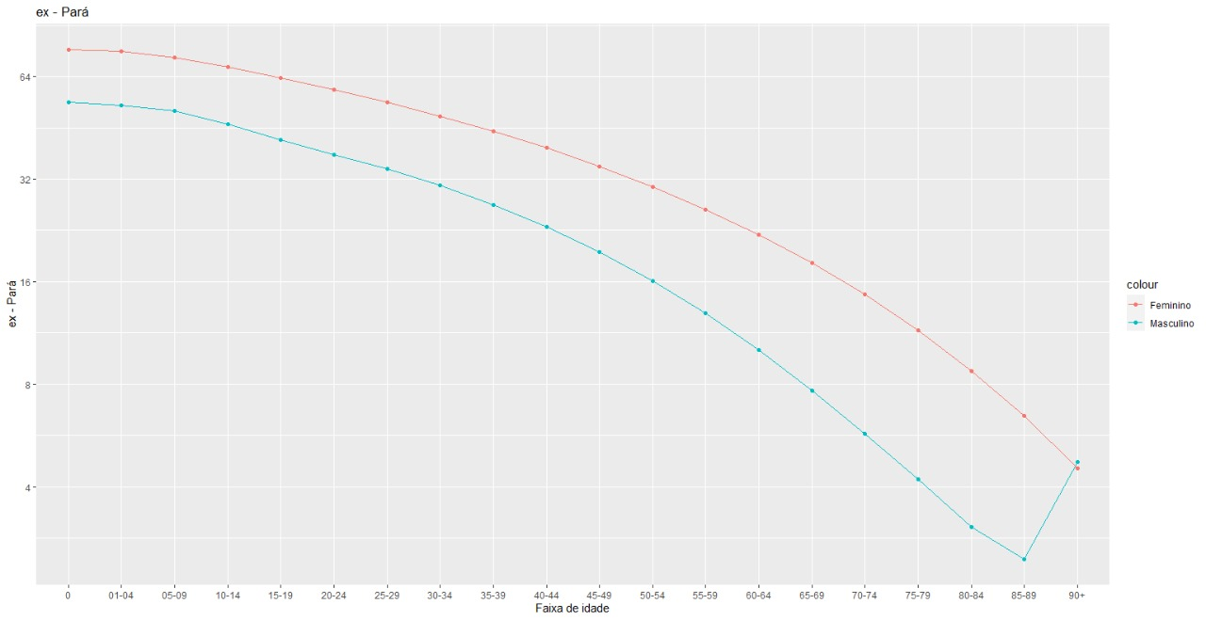
Tábua de Vida de Decremento Simples – ex
14/26
NEXT

Slide 15
Grupos de causa de morte
1
Mortes por Covid
2
Mortes por doenças previníveis (Infecciosas, parasitárias, maternas, perinatais e nutricionais)
3
Mortes por doenças não transmissíveis (Neoplasias, cardiovasculares, respiratórias, diabetes, etc.)
4
Mortes por causas externas.
5
Outros
15/26
NEXT

Slide 16
Tábua de Vida por Múltiplos Decrementos - nqx
16/26
NEXT

Slide 17
Tábua de Vida por Múltiplos Decrementos - lx
1726
NEXT

Slide 18
Tábua de Vida por Múltiplos Decrementos- ex
18/26
NEXT

Slide 19
Probabilidade de mortes brutas – Mulheres
Pará
Pernambuco
Grupo 1 | Grupo 2 | Grupo 3 | Grupo 4 | Grupo 5 | Total
4,91E-05 | 0,000147 | 0,00028 | 1,4E-05 | 0,000498 | 0,000989
0,000326 | 0,00409 | 0,001879 | 0,000606 | 0,004184 | 0,011085
0,000147 | 0,001408 | 0,001001 | 0,000387 | 0,001876 | 0,004819
0,000101 | 0,000752 | 0,000588 | 0,00043 | 0,000695 | 0,002565
9,99E-05 | 0,000774 | 0,000668 | 0,000949 | 0,000749 | 0,003239
0,000221 | 0,000946 | 0,000719 | 0,001082 | 0,000565 | 0,003534
0,00033 | 0,001152 | 0,000952 | 0,001081 | 0,000842 | 0,004357
0,000725 | 0,001 | 0,001678 | 0,000859 | 0,001007 | 0,005268
0,001128 | 0,001283 | 0,002946 | 0,001022 | 0,001635 | 0,008014
0,002198 | 0,001172 | 0,004405 | 0,000954 | 0,002473 | 0,011203
0,003031 | 0,000877 | 0,0065 | 0,000672 | 0,004073 | 0,015153
0,00531 | 0,001102 | 0,010457 | 0,000762 | 0,006612 | 0,024243
0,008806 | 0,001523 | 0,014464 | 0,000899 | 0,009575 | 0,035268
0,01398 | 0,002303 | 0,022963 | 0,000921 | 0,016407 | 0,056575
0,021869 | 0,00304 | 0,036093 | 0,001361 | 0,026656 | 0,089019
0,028826 | 0,004646 | 0,051647 | 0,001454 | 0,043871 | 0,130444
0,040772 | 0,006657 | 0,070509 | 0,002584 | 0,071428 | 0,19195
0,050546 | 0,010285 | 0,108739 | 0,003992 | 0,127617 | 0,30118
0,143794 | 0,036155 | 0,342511 | 0,017112 | 0,458429 | 0,998
0,101166 | 0,032362 | 0,355102 | 0,021283 | 0,490087 | 1
Grupo 1 | Grupo 2 | Grupo 3 | Grupo 4 | Grupo 5 | Total
0,000285 | 0,000195 | 0,001378 | 0,000165 | 0,001947 | 0,003969
0,001006 | 0,007055 | 0,004008 | 0,001302 | 0,00889 | 0,022261
0,000188 | 0,002517 | 0,001635 | 0,000463 | 0,003139 | 0,007942
0,000295 | 0,00136 | 0,000926 | 0,000827 | 0,00202 | 0,005428
0,000394 | 0,00096 | 0,001315 | 0,002038 | 0,001249 | 0,005956
0,000479 | 0,00097 | 0,001584 | 0,001928 | 0,001363 | 0,006324
0,001011 | 0,001112 | 0,0023 | 0,00206 | 0,001643 | 0,008127
0,001756 | 0,001484 | 0,003561 | 0,00204 | 0,002201 | 0,011043
0,002995 | 0,001429 | 0,005702 | 0,002218 | 0,003321 | 0,015666
0,004255 | 0,001955 | 0,010278 | 0,002061 | 0,006249 | 0,024798
0,007271 | 0,001788 | 0,015606 | 0,002039 | 0,008837 | 0,035542
0,011248 | 0,002066 | 0,023964 | 0,002195 | 0,014814 | 0,054287
0,017565 | 0,003025 | 0,035349 | 0,002567 | 0,022313 | 0,080819
0,024643 | 0,004381 | 0,051258 | 0,003154 | 0,034019 | 0,117456
0,033267 | 0,005768 | 0,072407 | 0,004478 | 0,053495 | 0,169414
0,043105 | 0,007195 | 0,099799 | 0,005916 | 0,087073 | 0,243087
0,059079 | 0,012335 | 0,142786 | 0,00906 | 0,134917 | 0,358177
0,073991 | 0,017178 | 0,194745 | 0,012687 | 0,2172 | 0,515801
0,091169 | 0,022128 | 0,259357 | 0,024027 | 0,311589 | 0,70827
0,101506 | 0,030113 | 0,340903 | 0,034253 | 0,493225 | 1
FOR MYSELF
19/26
NEXT

Slide 20
Probabilidade de mortes brutas – Homens
Pará
Pernambuco
Grupo 1 | Grupo 2 | Grupo 3 | Grupo 4 | Grupo 5 | Total
6,8E-05 | 0,000299 | 0,00019 | 0 | 0,000462 | 0,00102
0,001042 | 0,017332 | 0,00567 | 0,002745 | 0,009798 | 0,036587
0,000337 | 0,005945 | 0,002774 | 0,001387 | 0,003944 | 0,014387
0,000204 | 0,00321 | 0,001614 | 0,002245 | 0,002245 | 0,009518
0,000439 | 0,001704 | 0,002091 | 0,018081 | 0,002811 | 0,025128
0,00074 | 0,002748 | 0,002624 | 0,031439 | 0,003664 | 0,041215
0,001707 | 0,003836 | 0,003894 | 0,026547 | 0,004872 | 0,040857
0,003737 | 0,004641 | 0,005063 | 0,023706 | 0,005726 | 0,042872
0,006018 | 0,004573 | 0,009038 | 0,022519 | 0,008002 | 0,05015
0,009543 | 0,005112 | 0,013486 | 0,020205 | 0,013949 | 0,062295
0,016147 | 0,005516 | 0,019709 | 0,017382 | 0,021749 | 0,080503
0,024821 | 0,006951 | 0,034248 | 0,018175 | 0,034926 | 0,119121
0,037791 | 0,008153 | 0,05422 | 0,01594 | 0,052386 | 0,16849
0,055462 | 0,010137 | 0,084265 | 0,015254 | 0,082218 | 0,247335
0,087921 | 0,012878 | 0,128541 | 0,014142 | 0,122282 | 0,365764
0,114388 | 0,017118 | 0,174462 | 0,013439 | 0,181421 | 0,500827
0,150023 | 0,02196 | 0,228514 | 0,013154 | 0,256453 | 0,670105
0,17057 | 0,025482 | 0,275523 | 0,014652 | 0,354836 | 0,841063
0,179541 | 0,030244 | 0,327464 | 0,013747 | 0,447891 | 0,998888
0,137496 | 0,022177 | 0,302627 | 0,058342 | 0,479359 | 1
Grupo 1 | Grupo 2 | Grupo 3 | Grupo 4 | Grupo 5 | Total
0,000157 | 0,000243 | 0,000601 | 2,86E-05 | 0,000958 | 0,001988
0,000579 | 0,008927 | 0,002881 | 0,00161 | 0,00654 | 0,020537
0,000346 | 0,002612 | 0,001271 | 0,000774 | 0,002336 | 0,007339
9,42E-05 | 0,001319 | 0,000781 | 0,001185 | 0,001239 | 0,004618
0,000316 | 0,000937 | 0,001355 | 0,016545 | 0,001506 | 0,02066
0,000565 | 0,001177 | 0,002174 | 0,024467 | 0,001802 | 0,030185
0,001163 | 0,00199 | 0,003101 | 0,021797 | 0,00261 | 0,030661
0,002759 | 0,002102 | 0,005361 | 0,019288 | 0,003889 | 0,033399
0,004897 | 0,002577 | 0,009359 | 0,017185 | 0,00571 | 0,039728
0,008303 | 0,003327 | 0,015058 | 0,015117 | 0,010214 | 0,052019
0,011278 | 0,003881 | 0,022041 | 0,0135 | 0,01564 | 0,06634
0,017834 | 0,004814 | 0,033935 | 0,015142 | 0,026668 | 0,098392
0,025831 | 0,005902 | 0,050444 | 0,01283 | 0,040372 | 0,13538
0,034507 | 0,007409 | 0,076135 | 0,013771 | 0,05951 | 0,191333
0,050852 | 0,008831 | 0,107103 | 0,013563 | 0,089575 | 0,269924
0,06681 | 0,011908 | 0,141176 | 0,015235 | 0,129843 | 0,364972
0,087362 | 0,014076 | 0,194093 | 0,017973 | 0,18246 | 0,495963
0,108468 | 0,018231 | 0,245988 | 0,019479 | 0,256976 | 0,649141
0,132797 | 0,027842 | 0,311893 | 0,02487 | 0,341612 | 0,839014
0,119136 | 0,028421 | 0,337551 | 0,079229 | 0,435663 | 1
FOR MYSELF
20/26
NEXT

Slide 21
Probabilidade de mortes líquidas – Mulheres
Pará
Pernambuco
Grupo 1 | Grupo 2 | Grupo 3 | Grupo 4 | Grupo 5
0,00004911 | 0,00014732 | 0,00028059 | 0,00001403 | 0,00049799
0,00032819 | 0,00410465 | 0,00188730 | 0,00060941 | 0,00419805
0,00014718 | 0,00141072 | 0,00100309 | 0,00038798 | 0,00187830
0,00010121 | 0,00075249 | 0,00058813 | 0,00043006 | 0,00069560
0,00010001 | 0,00077480 | 0,00066862 | 0,00094968 | 0,00074982
0,00022162 | 0,00094769 | 0,00072008 | 0,00108301 | 0,00056626
0,00033081 | 0,00115411 | 0,00095321 | 0,00108282 | 0,00084302
0,00072641 | 0,00100203 | 0,00168069 | 0,00086087 | 0,00100876
0,00113160 | 0,00128710 | 0,00295361 | 0,00102557 | 0,00164040
0,00220846 | 0,00117791 | 0,00442014 | 0,00095868 | 0,00248418
0,00304911 | 0,00088334 | 0,00652799 | 0,00067729 | 0,00409601
0,00536148 | 0,00111491 | 0,01052983 | 0,00077108 | 0,00667083
0,00892516 | 0,00154962 | 0,01461753 | 0,00091530 | 0,00970066
0,01428777 | 0,00236830 | 0,02336096 | 0,00094799 | 0,01674778
0,02264409 | 0,00317874 | 0,03709620 | 0,00142457 | 0,02753161
0,03041538 | 0,00496621 | 0,05383675 | 0,00155671 | 0,04592086
0,04426211 | 0,00736403 | 0,07530304 | 0,00286487 | 0,07624682
0,05837009 | 0,01216335 | 0,12136336 | 0,00473898 | 0,14088017
0,59156083 | 0,20159720 | 0,88149904 | 0,10107510 | 0,94242482
1,00000000 | 1,00000000 | 1,00000000 | 1,00000000 | 1,00000000
Grupo 1 | Grupo 2 | Grupo 3 | Grupo 4 | Grupo 5
0,00028510 | 0,00019508 | 0,00137975 | 0,00016507 | 0,00194909
0,00101665 | 0,00710973 | 0,00404550 | 0,00131547 | 0,00894967
0,00018880 | 0,00252408 | 0,00163992 | 0,00046468 | 0,00314686
0,00029528 | 0,00136318 | 0,00092773 | 0,00082937 | 0,00202303
0,00039551 | 0,00096213 | 0,00131775 | 0,00204177 | 0,00125190
0,00048028 | 0,00097263 | 0,00158773 | 0,00193202 | 0,00136634
0,00101469 | 0,00111611 | 0,00230694 | 0,00206635 | 0,00164835
0,00176419 | 0,00149107 | 0,00357483 | 0,00204965 | 0,00221096
0,00301452 | 0,00143902 | 0,00573112 | 0,00223338 | 0,00334191
0,00429929 | 0,00197729 | 0,01035388 | 0,00208478 | 0,00630821
0,00737594 | 0,00181907 | 0,01576438 | 0,00207437 | 0,00895793
0,01149819 | 0,00212156 | 0,02433843 | 0,00225400 | 0,01511628
0,01814835 | 0,00314950 | 0,03618847 | 0,00267294 | 0,02299803
0,02587441 | 0,00464961 | 0,05306732 | 0,00334990 | 0,03554143
0,03579325 | 0,00630030 | 0,07626933 | 0,00489410 | 0,05692892
0,04818570 | 0,00820922 | 0,10804621 | 0,00675474 | 0,09494524
0,07053268 | 0,01515515 | 0,16203331 | 0,01115374 | 0,15382999
0,09880807 | 0,02386489 | 0,23953665 | 0,01768125 | 0,26317257
0,14664074 | 0,03775616 | 0,36308039 | 0,04092982 | 0,41839391
1,00000000 | 1,00000000 | 1,00000000 | 1,00000000 | 1,00000000
21/26
NEXT

Slide 22
Probabilidade de mortes líquidas – Homens
Pará
Pernambuco
Grupo 1 | Grupo 2 | Grupo 3 | Grupo 4 | Grupo 5
0,00006802 | 0,00029925 | 0,00019044 | 0,00000000 | 0,00046244
0,00106088 | 0,01750178 | 0,00576006 | 0,00279260 | 0,00993202
0,00033928 | 0,00597037 | 0,00279062 | 0,00139629 | 0,00396434
0,00020505 | 0,00321997 | 0,00162059 | 0,00225321 | 0,00225321
0,00044481 | 0,00172475 | 0,00211552 | 0,01814574 | 0,00284336
0,00075514 | 0,00280193 | 0,00267637 | 0,03159563 | 0,00373416
0,00174149 | 0,00390922 | 0,00396774 | 0,02674077 | 0,00496209
0,00381188 | 0,00473192 | 0,00516099 | 0,02393793 | 0,00583485
0,00615510 | 0,00468046 | 0,00922939 | 0,02283833 | 0,00817642
0,00980445 | 0,00526440 | 0,01382817 | 0,02064576 | 0,01429901
0,01669267 | 0,00573446 | 0,02033807 | 0,01795833 | 0,02241926
0,02608230 | 0,00737409 | 0,03580866 | 0,01916595 | 0,03650464
0,04054006 | 0,00888900 | 0,05764775 | 0,01730422 | 0,05575269
0,06172620 | 0,01157780 | 0,09226422 | 0,01737135 | 0,09012720
0,10367383 | 0,01590400 | 0,14787204 | 0,01745098 | 0,14120704
0,14674055 | 0,02346849 | 0,21496931 | 0,01847078 | 0,22251205
0,21985779 | 0,03568984 | 0,31488993 | 0,02153415 | 0,34584650
0,31133776 | 0,05420012 | 0,45256891 | 0,03153357 | 0,53973850
0,70553406 | 0,18612594 | 0,89245790 | 0,08936532 | 0,95263761
1,00000000 | 1,00000000 | 1,00000000 | 1,00000000 | 1,00000000
Grupo 1 | Grupo 2 | Grupo 3 | Grupo 4 | Grupo 5
0,00015750 | 0,00024340 | 0,00060124 | 0,00002864 | 0,00095895
0,00058497 | 0,00897916 | 0,00290719 | 0,00162565 | 0,00658602
0,00034672 | 0,00261822 | 0,00127534 | 0,00077649 | 0,00234149
0,00009446 | 0,00132163 | 0,00078240 | 0,00118685 | 0,00124076
0,00031974 | 0,00094614 | 0,00136778 | 0,01657978 | 0,00152106
0,00057307 | 0,00119454 | 0,00220513 | 0,02453816 | 0,00182780
0,00118036 | 0,00201887 | 0,00314452 | 0,02189495 | 0,00264730
0,00280237 | 0,00213585 | 0,00543740 | 0,01942620 | 0,00394773
0,00498399 | 0,00262625 | 0,00950454 | 0,01738315 | 0,00580994
0,00849009 | 0,00341070 | 0,01534534 | 0,01540435 | 0,01043453
0,01160148 | 0,00400756 | 0,02254851 | 0,01387173 | 0,01605234
0,01859860 | 0,00505434 | 0,03509199 | 0,01581287 | 0,02768284
0,02737404 | 0,00632147 | 0,05275899 | 0,01369135 | 0,04245232
0,03757651 | 0,00819018 | 0,08103354 | 0,01516918 | 0,06391850
0,05754798 | 0,01023989 | 0,11735541 | 0,01568370 | 0,09913753
0,07976221 | 0,01470684 | 0,16108583 | 0,01877583 | 0,14917268
0,11368149 | 0,01925580 | 0,23517852 | 0,02452110 | 0,22278926
0,16055084 | 0,02898607 | 0,32759460 | 0,03094040 | 0,33941080
0,25105068 | 0,05880872 | 0,49285369 | 0,05269996 | 0,52462467
1,00000000 | 1,00000000 | 1,00000000 | 1,00000000 | 1,00000000
FOR MYSELF
22/26
NEXT

Slide 23
Esperança de vida ao eliminar um grupo de morte
23/26
NEXT

Slide 24
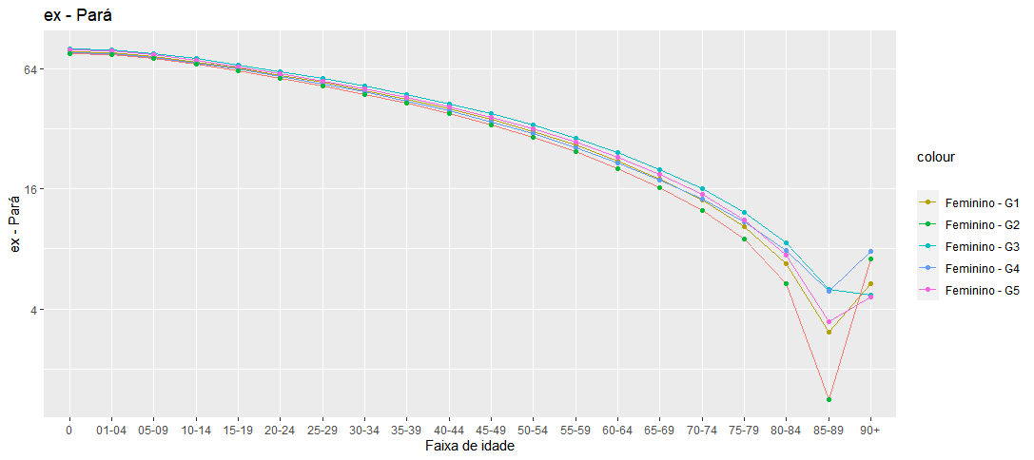
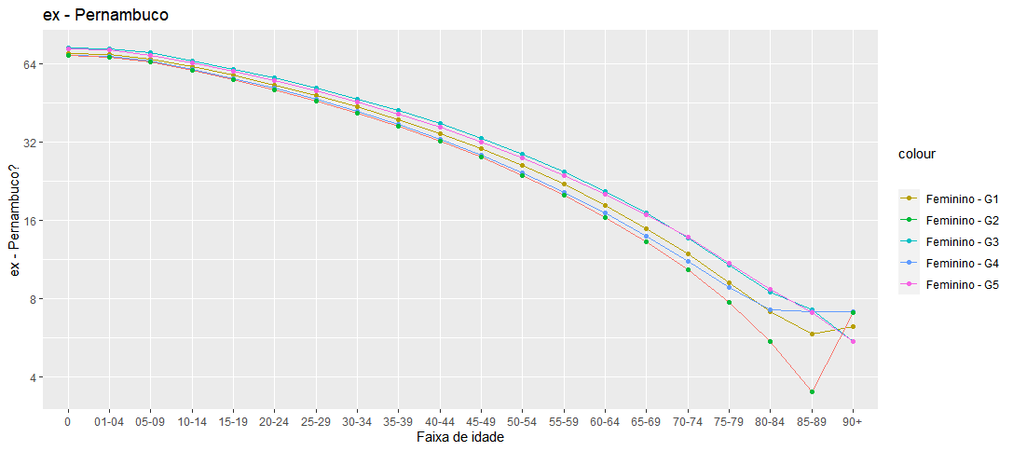
24/26
NEXT

Slide 25
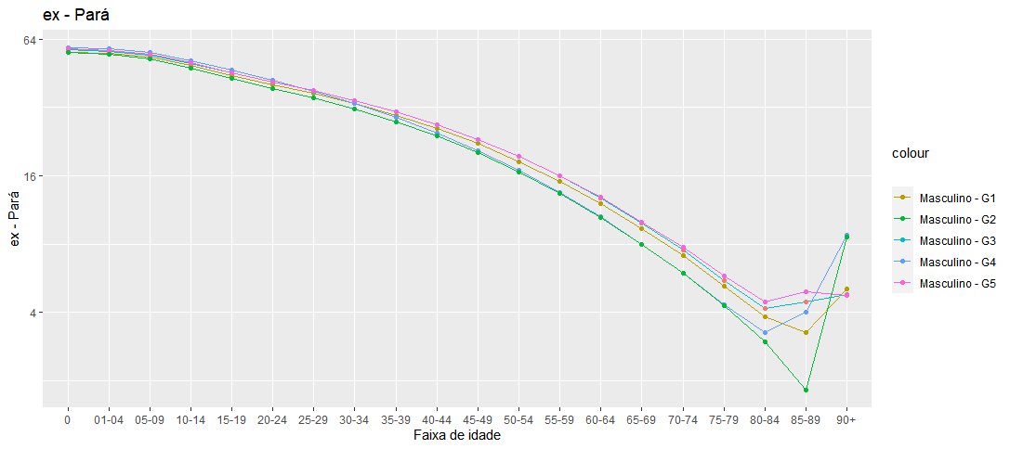
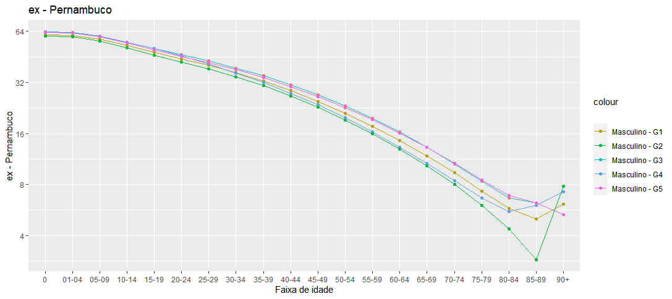
25/26
NEXT

Slide 26
Alguns empecilhos
O preenchimento de óbitos:
A pandemia de Covid - 19
26/26
NEXT

